Slide 1
RVPA：資源量推定
岡村 寛

Slide 2
RVPAとは？
R：フリーの統計ソフト 良い
+
VPA：Virtual Population Analysis コホート解析
TAC対象種8魚種19系群のうち10系群はVPAで資源評価
RVPAによって10系群すべて評価可能

Slide 3
RVPAの機能
VPA，Popeの方法，チューニングVPA（ADAPT VPA）
管理基準値F_{current}, F_{med}, F_{%SPR}, … の計算
将来予測シミュレーション
ABC計算
再評価
レトロスペクティブ分析，信頼区間，…
MSEとのドッキングも可能

Slide 4
RVPAパッケージに含まれる関数
VPA用データ （caa.csv, maa.csv, M.csv, waa.csv)
data.handler(); VPA用にデータをフォーマットする
vpa(); VPAによる資源量推定
① ref.F();
管理基準値
boo.vpa(), profile.likelihood.vpa()
パラメータの信頼区間の推定
② future.vpa();
将来予測
③getABC(); ABCと要約表の出力
out.vpa(); 全結果をcsvで出力

Slide 5
プログラムの読み込み
http://cse.fra.affrc.go.jp/ichimomo/fish/rvpa.html
> setwd(“…/rvpa”)
> getwd()
# zipファイルをダウンロードしたあと、Rのメニューの「パッケージ」から「ローカルにあるzipファイルからのインストール」を選択
# ファイル選択画面が表示されるので，ダウンロードしたzipファイルを選択して「OK」ボタンを押す
> library(RVPA)
> ls()

Slide 6
データの読み込み
caa <- read.csv("caa.csv",row.names=1)
waa <- read.csv("waa.csv",row.names=1)
maa <- read.csv("maa.csv",row.names=1)
cpue <- read.csv(“index.csv",row.names=1)
M <- read.csv(“M.csv”,row.names=1)
dat <- data.handler(caa, waa, maa, cpue, M)

Slide 7
データの確認
summary(dat)
dat$caa
dat$cpue

Slide 8
vpa
> args(vpa)
function (dat, sel.f = NULL, tf.year = 2008:2010, rec.new = NULL,
rec = NULL, rec.year = 2010, rps.year = 2001:2010, fc.year = 2009:2011,
last.year = NULL, last.catch.zero = FALSE, faa0 = NULL, naa0 = NULL,
f.new = NULL, Pope = TRUE, tune = FALSE, abund = "B", min.age = 0,
max.age = 0, link = "id", base = NA, af = NA, index.w = NULL,
scale = 1000, hessian = TRUE, alpha = 1, maxit = 5, d = 1e-04,
min.caa = 0.001, plot = FALSE, plot.year = 2005:2012, term.F = "max",
plus.group = TRUE, stat.tf = "mean", add.p.est = NULL, sel.update = FALSE,
sel.def = "max", max.dd = 1e-06, intercept = FALSE, intercept.p.init = NULL,
ti.scale = NULL, tf.mat = NULL, eq.tf.mean = FALSE, no.est = FALSE,
p.init = 0.2)

Slide 9
VPA引数
主要なもの

Slide 10
VPA
個体群方程式
N_{a+1,t+1} = N_{a,t} exp(– F_{a,t} – M_{a,t}) → N_{a,t} = N_{a+1,t+1} exp(F_{a,t} + M_{a,t})
漁獲方程式
C_{a,t} = F_{a,t}/Z_{a,t} N_{a,t} [1 – exp(– Z_{a,t})] → N_{a,t} = C_{a,t} Z_{a,t}/{F_{a,t} [1 – exp(– Z_{a,t})]}
N_{a,t} = G(F_{a,t}) → F_{a,t} = G⁻¹(N_{a,t}) (Eq. 1)
N_{a,t} = H(N_{a+1,t+1}, F_{a,t}) = H(N_{a+1,t+1},G⁻¹(N_{a,t})) → N_{a,t} = K(N_{a+1,t+1}) (Eq. 2)

Slide 11
VPA

Slide 12
VPA
F_{A} = αF_{A-1}

Slide 13
VPA
F_{a,T} = F_{a,T-1}

Slide 14
VPA実行
チューニングなし
vout.pope <- vpa(dat,tf.year=1997:1999,Pope=TRUE,fc.year=1998:2000,alpha=1,p.init=0.5)
vout.bara <- vpa(dat,tf.year=1997:1999,Pope=FALSE,fc.year=1998:2000,alpha=1,p.init=0.5)
収束しないとき，変なFのときは，p.initを変えてみると良い

Slide 15
結果
vout.pope$naa

Slide 16
初期値の影響
vout.pope2 <- vpa(dat,tf.year=1997:1999,Pope=TRUE,fc.year=1998:2000,alpha=1,p.init=2)
> c(vout.pope$term.f,vout.pope2$term.f)
[1] 6.793949e-01 5.720814e-05
> c(vout.pope$minimum,vout.pope2$minimum)
[1] 4.730498e-14 4.036075e-08

Slide 17
プラスグループ
vout.pope3 <- vpa(dat,tf.year=1997:1999,Pope=TRUE,fc.year=1998:2000,alpha=1,p.init=0.5,plus.group=FALSE)
> cbind(vout.pope$naa["2000"],vout.pope3$naa["2000"])
2000 2000
0 246 286
1 102 129
2 64 94
3 33 64
4 18 50
5 4 20
6 5 21

Slide 18
加入量外から与える
vout.pope4 <- vpa(dat,tf.year=1997:1999,Pope=TRUE,fc.year=1998:2000,alpha=1,p.init=0.5,plus.group=FALSE,rec=365,rec.year=2000)
> cbind(vout.pope$faa["2000"], vout.pope4$faa["2000"])
2000 2000
0 0.48 0.30
1 0.58 0.43
2 0.69 0.41
3 0.70 0.30
4 0.68 0.19
5 0.68 0.11
6 0.68 0.11

Slide 19
αを変える
vout.pope5 <- vpa(dat,tf.year=1997:1999,Pope=TRUE,fc.year=1998:2000,alpha=0.3,p.init=0.5)
> colSums(vout.pope$ssb)
1991 1992 1993 1994 1995 1996 1997 1998 1999 2000
96 98 100 92 87 73 58 43 35 28
> colSums(vout.pope5$ssb)
1991 1992 1993 1994 1995 1996 1997 1998 1999 2000
100 105 111 109 113 114 116 108 100 89

Slide 20
チューニングVPA
2段階法
vout2 <- vpa(dat,tune=TRUE,sel.update=FALSE,Pope=TRUE,
tf.year=NULL,sel.f=vout.pope$saa$”2000”, # 選択率の仮定
abund=c(“N”),min.age=c(0),max.age=c(6), # 資源量指数の設定
alpha=1,p.init=0.5,max.dd = 0.00001,fc.year=1998:2000)
indexが複数あって，重みを変えたいときは，index.w = c(1,0.5)などと指定する

Slide 21
適合度グラフ
plot=TRUE
plot.year=1991:2000

Slide 22
チューニングVPA
選択率更新法
vout3 <- vpa(dat,tune=TRUE,sel.update=TRUE,Pope=TRUE,
tf.year=1997:1999,sel.f=NULL,
abund=c("N"),min.age=c(0),max.age=c(7),
alpha=1,p.init=0.5,max.dd = 0.00001,fc.year=1998:2000)

Slide 23
チューニングVPA
選択率全年齢推定
vout4 <- vpa(dat,tune=TRUE,sel.update=FALSE,term.F="all",Pope=TRUE,
tf.year=NULL,sel.f=NULL,
abund=c(“N”),min.age=c(0),max.age=c(6),
alpha=1,p.init=0.5,max.dd = 0.00001,fc.year=1998:2000)

Slide 24
注意
tuning VPAの初期値の設定は慎重に
参照年を間違えないようにする
rec/rec.newの設定
tuning VPAの値はExcelと完全に一致しない場合もある（faaが小数点以下5位ぐらいでずれる場合もあり．それぐらいは許す）

Slide 25
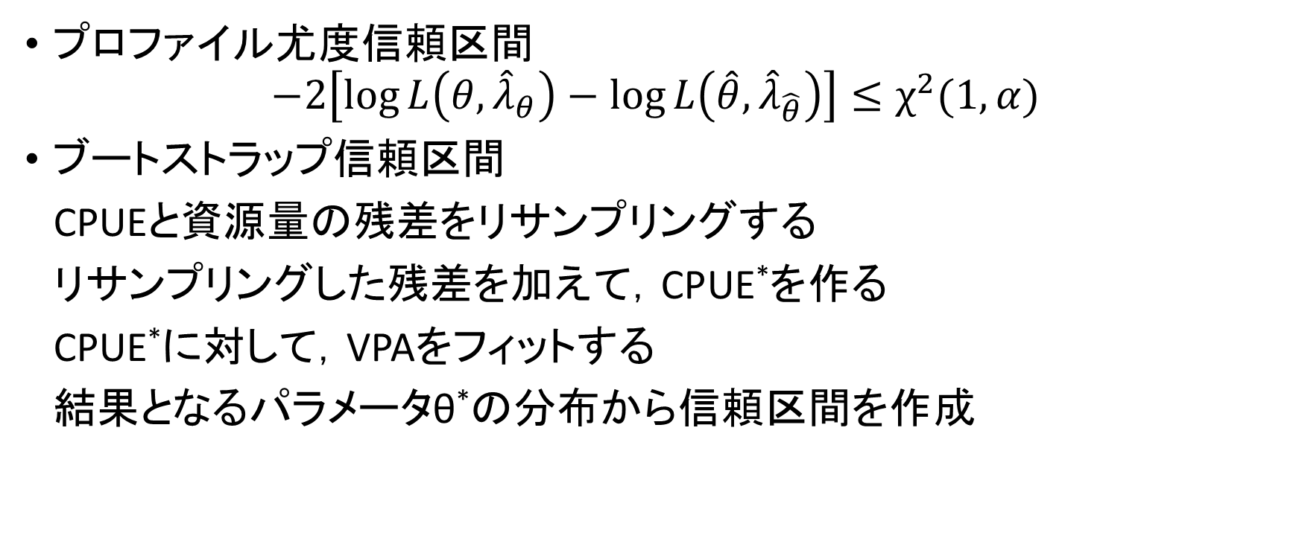
信頼区間
プロファイル尤度信頼区間
$$−2\left[\log{L\left(θ,{\hat{λ}}_{θ}\right)}−\log{L\left(\hat{θ},{\hat{λ}}_{\hat{θ}}\right)}\right]≤χ^{2}(1,α)$$
ブートストラップ信頼区間
CPUEと資源量の残差をリサンプリングする
リサンプリングした残差を加えて，CPUE*を作る
CPUE*に対して，VPAをフィットする
結果となるパラメータθ*の分布から信頼区間を作成

Slide 26
信頼区間
ci0 <- profile.likelihood.vpa(vout3, method="ci",Alpha=0.80)$ci
set.seed(1)
boot.sim1 <- boo.vpa(vout3,B=1000,method="n")
tf.dist1 <- sapply(boot.sim1,function(x) x$faa["2000"][7,])
ci1 <- quantile(tf.dist1,probs=c(0.1,0.9))
set.seed(1)
boot.sim2 <- boo.vpa(vout3,B=1000,method="p")
tf.dist2 <- sapply(boot.sim2,function(x) x$faa["2000"][6,])
ci2 <- quantile(tf.dist2,probs=c(0.1,0.9))
rbind(ci0,ci1,ci2)

Slide 27
信頼区間
Years <- colnames(dat$caa)
ssb.boot <- sapply(boot.sim1,function(x) colSums(x$ssb))
x <- t(apply(ssb.boot,1,quantile,probs=c(0.1,0.5,0.9)))
matplot(Years,x,ylim=c(0,max(x)),col=1,type=c("l","b","l"),
pch=1,lty=c(2,1,2),ylab="Spawning biomass")

Slide 28
信頼区間

Slide 29
残差プロット
resid <- as.numeric(log(vout3$pred.index) - log(dat$index))
plot(resid,type="b")
acf(resid)

Slide 30
残差プロット

Slide 31
分布仮定チェック
ks.test(resid,"pnorm",mean=mean(resid),sd=sd(resid))
ks.test(c(resid,10),"pnorm",mean=mean(c(resid,10)),sd=sd(c(resid,10)))

